Slide 1
Дидактическая игра с использованием ИКТ для детей дошкольного возраста «Профессии»

Slide 2
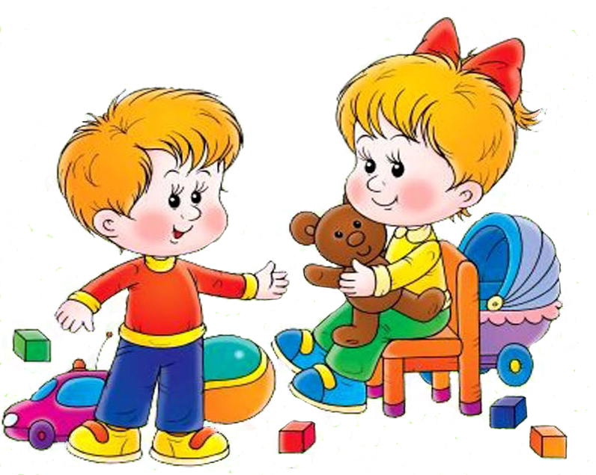
Цель: Формирование представлений о профессии повара, продавца, врача, шофера, полицейского.
Возраст: 4 – 5 лет.

Slide 3
Отгадай загадку!
Кто готовит щи, котлеты,
Борщ, пельмени, винегреты;
Варит каши и компоты,
Жарит в масле антрекоты,
Мнет толкушкою картошку,
Суп мешает поварешкой?
У него весёлый говор.
Называют его…
Повар

Slide 4
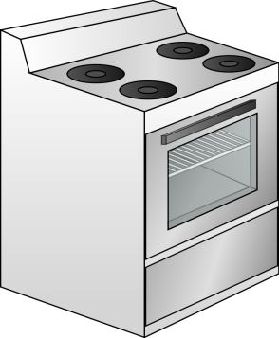
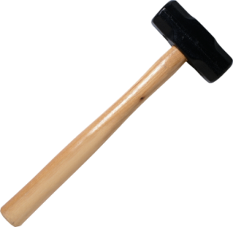
Какие предметы нужны повару?

Slide 5
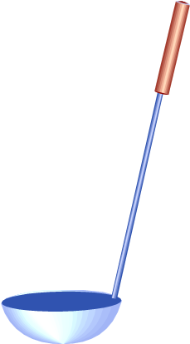
Найди лишний предмет!

Slide 6
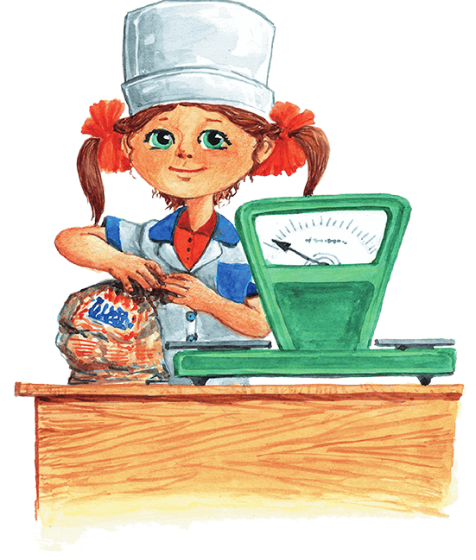
Отгадай загадку!
Нам дает товар и чек
Не философ, не мудрец
И не супер человек,
А обычный ...
Продавец

Slide 7
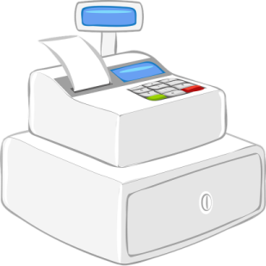
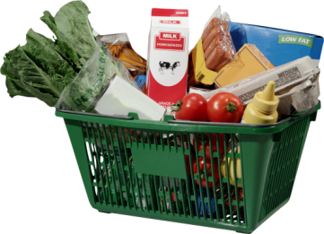
Какие предметы нужны продавцу?

Slide 8
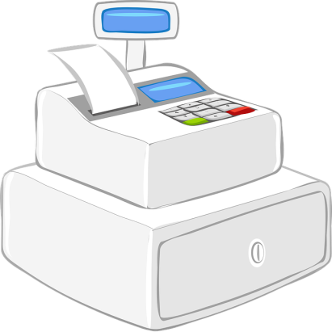
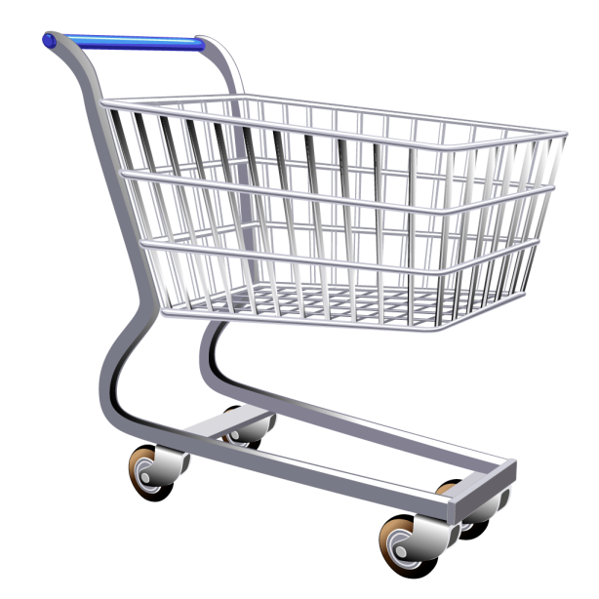
Найди лишний предмет!

Slide 9
Отгадай загадку!
Громко кашляет Серёжа. У него бронхит, похоже. В поликлинику звонят, А Серёже говорят: — Ты не бойся и не плачь – К тебе едет добрый…
Врач

Slide 10
Какие предметы нужны врачу?

Slide 11
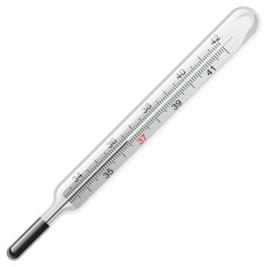
Найди лишний предмет!

Slide 12
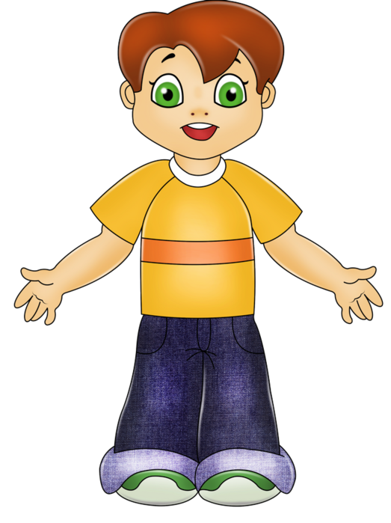
Отгадай загадку!
Может он большим, тяжёлым
Управлять грузовиком
Иль возить детишек в школу,
Если далеко пешком.
Иль автобус, иль маршрутку,
Или самосвал с углём
Он ведёт, забыв про шутку –
Ведь сидит он за рулём!
Вот он по дороге едет
И глядит на светофор.
Вы подскажете мне, дети,
Как зовут его? ...
Шофер

Slide 13
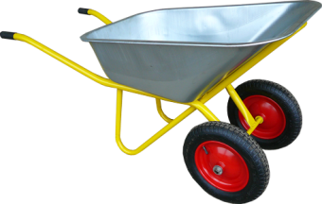
Какие предметы нужны шофёру?

Slide 14
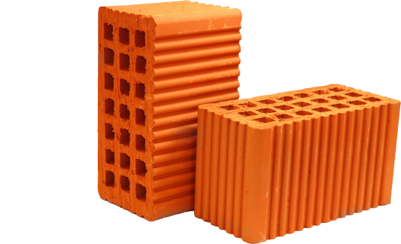
Найди лишний предмет!

Slide 15
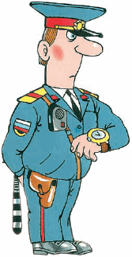
Отгадай загадку!
Папа у меня - герой!
Ходит в форме, с кобурой!
Посреди ночного мрака
Где-то кража или драка?
Сразу по "02" звоните,
Папу моего зовите!
Полицейский

Slide 16
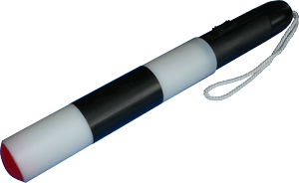
Какие предметы нужны полицейскому?

Slide 17
Ты знаешь профессии!

